Slide 1
Анализ и сегментация клиентов с помощью алгоритмов кластеризации Практическая работа №11
Бочкарев Юлия Александровна 2024-ФГиИБ-ПИ-1б

Slide 2
Цель и задачи работы
Цель: Разработать систему сегментации клиентов розничной компании с использованием алгоритмов кластеризации.
Задачи:
Сбор и анализ данных
Предобработка данных и RFM-анализ
Применение алгоритмов кластеризации
Оценка качества кластеризации
Визуализация и интерпретация результатов
Формирование бизнес-рекомендаций

Slide 3
Описание датасета
Датасет: Online Retail II (UCI Machine Learning Repository)
Период: декабрь 2009 – декабрь 2010
Количество транзакций: ~525 000
Количество уникальных клиентов: ~4 383
Ключевые поля: CustomerID, InvoiceDate, Quantity, Price, Country
Особенность: Реальные данные интернет-магазина (Великобритания)

Slide 4
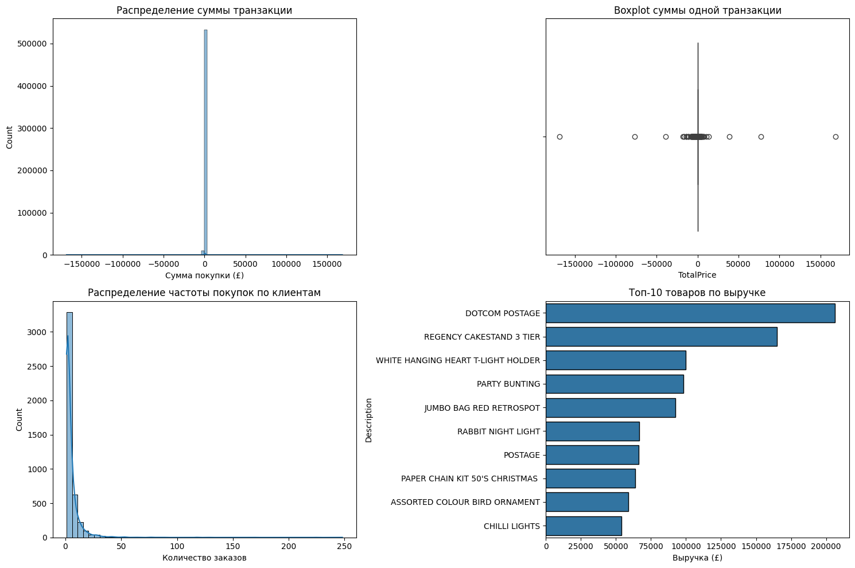
Первичный анализ данных (EDA)
Основные выводы: - Сильно скошенное распределение суммы чека - Выручка сильно сконцентрирована на небольшом числе товаров - Большинство клиентов совершают небольшое количество покупок - Присутствуют аномально крупные заказы

Slide 5
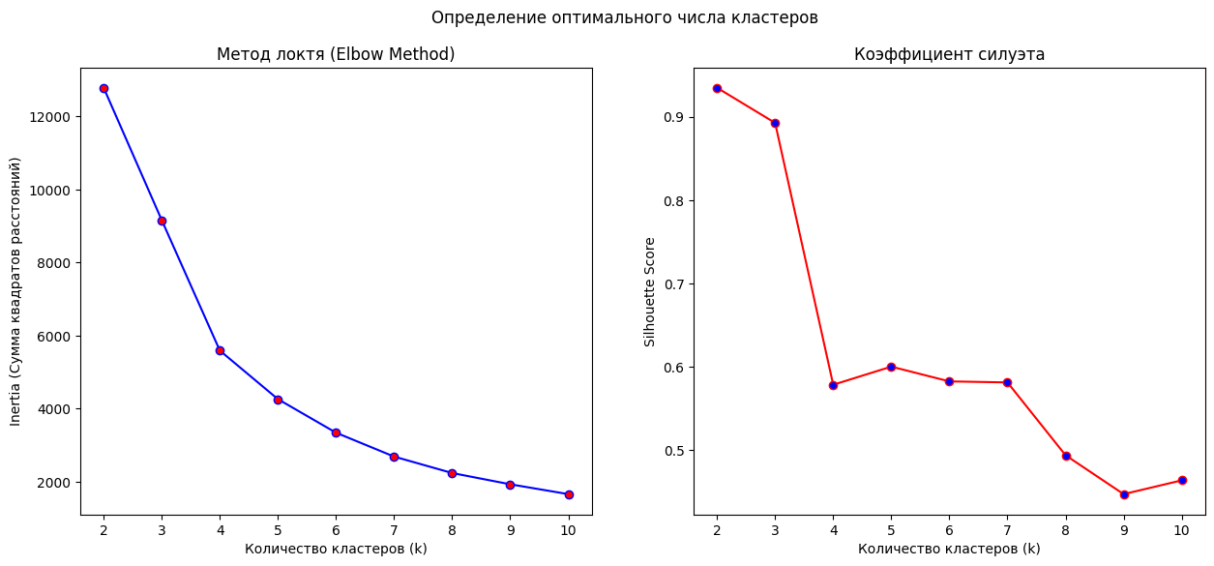
Предобработка данных
Выполненные действия:
- Удалены пропуски в `CustomerID`
Удалены возвраты и некорректные цены
Создан RFM-анализ (Recency, Frequency, Monetary)
Добавлен признак среднего чека (`AvgOrderValue`)
Выполнено масштабирование признаков (`StandardScaler`)
Определение оптимального числа кластеров
Методы:
- Метод локтя (Elbow Method)
- Коэффициент силуэта (Silhouette Score)
Вывод: Оптимальное количество кластеров = 4

Slide 6
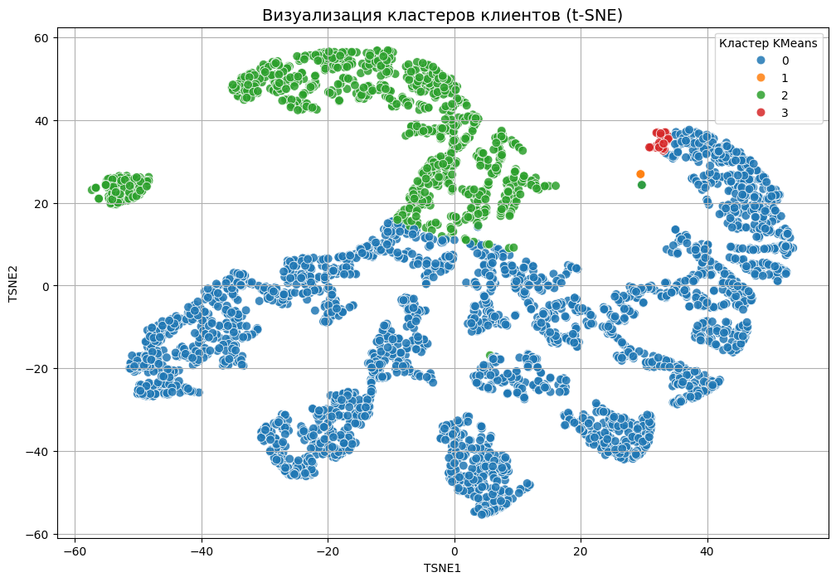
Визуализация кластеров
Применён алгоритм снижения размерности: t-SNE
Вывод: Кластеры хорошо разделимы

Slide 7
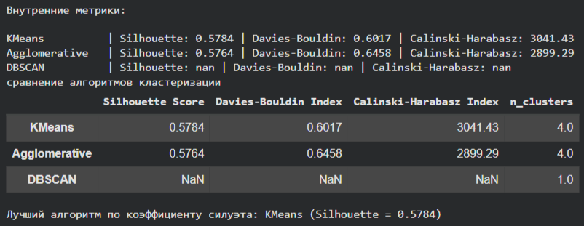
Оценка качества кластеризации
Внутренние метрики:
Silhouette Score
Davies-Bouldin Index
Calinski-Harabasz Index

Slide 8
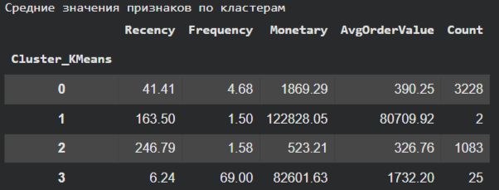
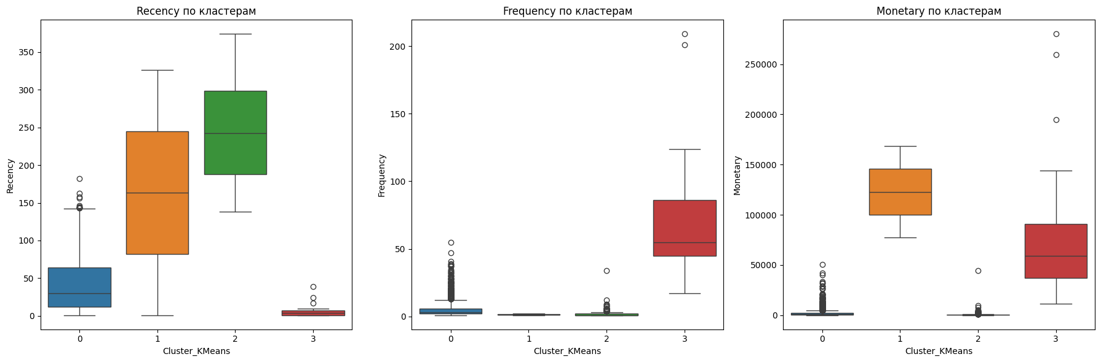
Описание сегментов клиентов
Выделено 4 сегмента:
Лояльные клиенты
Перспективные клиенты
В зоне риска
Потерянные клиенты

Slide 9
Бизнес-рекомендации
Сегмент | Основная стратегия | Ключевые действия
Лояльные клиенты | Удержание и развитие | VIP-программа, персональные предложения
Перспективные | Стимулирование роста | Акции, бонусы, персональные рекомендации
В зоне риска | Реактивация | Скидки на возврат, напоминания
Потерянные | Win-back кампании | Агрессивные предложения, анализ причин

Slide 10
Оценка потенциального влияния
Ожидаемые результаты:
Рост выручки: 18–35%
Снижение оттока клиентов: 20–30%
Увеличение LTV (Lifetime Value)
Повышение эффективности маркетингового бюджета
Главный эффект: Переход от массового маркетинга к персонализированному
Заключение
Итоги работы:
- Разработана система сегментации клиентов на основе RFM-анализа и алгоритмов кластеризации
- Получены 4 интерпретируемых сегмента
- Подготовлены конкретные бизнес-рекомендации
Значимость:
Результаты могут быть внедрены в CRM-систему компании для повышения эффективности продаж и лояльности клиентов.

